Slide 1

Riba Detection
Dr. Hardiwinoto, SE., M.Si.

Slide 2
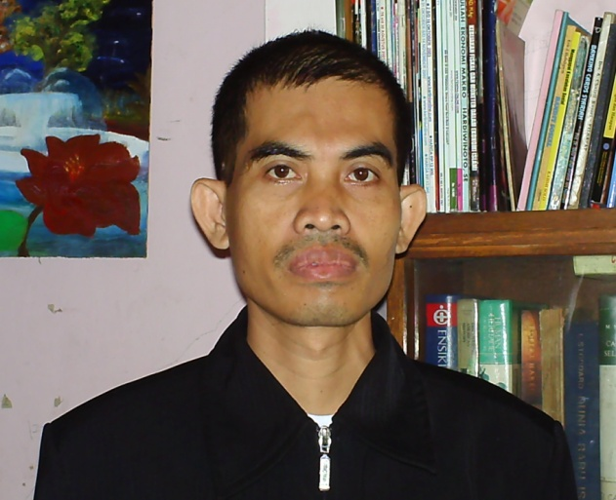
Data Diri
Bendahara Majlis Tablig Pimpinan Wilayah Muhammadiyah
Jawa Tengah
Pendiri dan Pengurus Masyarakat Ekonomi Syari’ah
Dewan Pakar Ikatan Cendekiawan Muslim Indonesia Jawa Tengah
Pengurus Ikatan Sarjana Ekonomi Indonesia Cabang Semarang
Email: hardiwinoto@gmail.com
Web: hardiwinoto.com
HP: 085865351802 Tlp. 024 76743566
Alamat: Jl. Pucang Adi IX / No. 10, Pucang Gading, Mranggen, Demak.

Slide 3
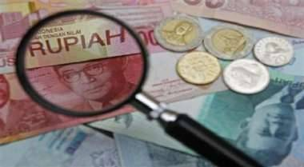
Uang Kertas Bukan Uang Yang Sesungguhnya
Jika kita mau menggunakan jenis uang yang sesungguhnya mungkin tak pernah terjadi inflasi, karena nilainya tak kan pernah tergerus oleh waktu.
Apa uang yang sesungguhnya itu? Yaitu emas atau perak.
Lalu, kenapa kita gunakan uang kertas? Yaitu sebagai pengganti kepemilikan emas (bank note).

Slide 4
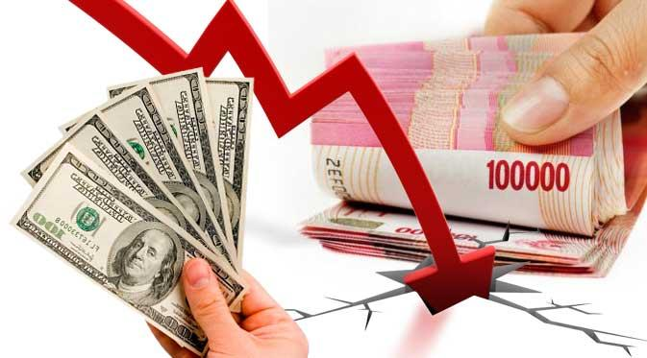
Mana Uang Yang Lebih Bagus

Slide 5
Fakta Moneter Di Zimbabwe
Di Zimbabwe, akibat krisis ekonomi dan politik warga Zimbabwe disulitkan angka nol dalam mata uangnya, karena pecahan uangnya sampai milyaran bahkan triliyunan. Suatu contoh; 20 milyar dolar Zimbawe, setara dengan 1 dolar Amerika Serikat, setara dengan Rp. 9.200,-, mendapatkan 2 kg gula pasir. Artinya bahwa gula pasir di Zimbawe Rp. 4.600,- yang lebih murah dari harga gula pasir di Indonesia yang sekitar Rp. 5.500,- (Kompas, 25 Juli 2008). Dengan demikian menggunakan dolar Zimbabwe harus menulis sebanyak sebelas digit angka (20.000.000.000,-). Bagaimana jika membeli sepeda motor, mobil atau lebih mahal dari itu? Tentunmya harus semakin banyak digit yang digunakan. Hal demikian akan menyulitkan pelabelan harga atau penulisan dalam akunting dan pencatatan.

Slide 6
Hanya membeli sebungkus kopi harus ditukar dengan segrobak uang
WARUNG KOPI
Fiat Money

Slide 7
Biang Inflasi
Kenaikan Jumlah Uang Beredar, hal ini bisa jadi disebabkan oleh printing money.
Kelambanan produksi barang dan jasa, hal ini menyebabkan impor lebih besar daripada ekspor. Artinya permintaan dolar akan terus meningkat.
Kecepatan putaran uang di pasar uang (sektor moneter) lebih cepat dibanding putaran uang di pasar barang (sektor riil)

Slide 8
Bunga apa Otomatis Riba?
Si A hutang Rp. 1.000.000,- setara dengan 2 gram mas, dan sanggup mengembalikan satu tahun berikutnya.
Satu tahun berikutnya 1 gram emas Rp. 600.000,-
Maka si A mengembalikan
Rp. 1.200.000,- karena setara dengan 2 gram emas.
Oleh karena itu 200.000 rupiah bukan riba tetapi angka untuk menyetarakan nilai tukar yang sama.

Slide 9
Bentuk produk yang diperdagangkan
Surah Asy-Syu’ara ayat 181-184 yang berbunyi:
”Sempurnakanlah takaran dan janganlah kamu termasuk orang-orang yang merugikan dan timbanglah dengan timbangan yang benar. Dan janganlah kamu merugikan manusia pada hak-haknya dan janganlah kamu membuat kerusakan di atas bumi dan bertaqwalah kepada Allah yang telah menciptakan kamu dan umat-umat yang dahulu”.

Slide 10
Kualitas Produk
Surah Al-Isra’ ayat 35 yang berbunyi:
“Dan sempurnakanlah takaran apabila kamu menakar, dan timbanglah dengan neraca yang benar. Itulah yang lebih utama bagimu dan lebih baik akibatnya”.

Slide 11
Kebenaran Informasi
Surah Al-Hujurat ayat 6 yang berbunyi:
“Hai orang-orang yang beriman, jika datang kepadamu seseorang membawa suatu berita, maka periksalah dengan teliti, agar kamu tidak menimpakan suatu musibah kepada suatu kaum tanpa mengetahui keadaannya, sehingga menyebabkan kamu menyesal atas perbuatanmu itu”.

Slide 12
Riba
Nilai tukar yang tidak sebanding, bisa karena tekanan, bisa karena kebutuhan yang mendesak, bisa karena rentang waktu.
Pertukaran adalah barang riil, bukan derivatif, atau bursa.
Barang yang dipertukarkan tidak jelas ukurannya (ijon, tebasan, dan lain-lain barang yang tidak terukur)
Pertukaran yang mana salah satu pihak tidak memiliki informasi yang cukup tentang barang dipertukarkan.

Slide 13
Ekonomi Islam
Ekonomi Islam merupakan bagian yang tak terpisahkan dari sistem hidup.
Islam sebagai jalan yang melingkupi ekonomi sebagai salah satu aktivitas hidup manusia, yang memiliki nilai ibadah.

Slide 14
Instrumen Investasi Tanpa Instrumen Bunga
Mudharabah
Yaitu kontrak bagi hasil (Profit-Loss Sharing) antara dua pihak atau lebih dalam sebuah usaha ekonomi, dimana ada pihak yang menjadi penanam modal (Rabbulmal) dan ada pihak yang mengelola modal dengan keahliannya (Mudarrib)
Musyarakah
Yaitu kontrak bagi hasil (Profit-Loss Sharing) antara dua pihak atau lebih dalam sebuah usaha ekonomi, dimana kedua pihak tersebut dapat berkongsi modal dan keahlian, dan keduanya aktif dalam pengelolaan usaha ekonomi.

Slide 15
Instrumen Jual-Beli dan Sewa
Murabahah
Yaitu suatu transaksi jual beli dimana pemilik modal (Rabbulmal) membeli barang atas permintaan pengguna akhir yang kemudian membeli secara kredit dari pemilik modal dengan harga mark-up.
Ijarah
Yaitu suatu kontrak sewa yang kemudian menjadi transaksi jual beli ketika penyewa menggenapkan pembayaran pada akhir kontrak.

Slide 16
Uang sebagai alat tukar atau komuditas
Uang Sebagai Alat Tukar
Uang Sebagai Komoditi
Pasar Moneter:
Uang, Modal, Obligasi, Derivative
Kredit & Spekulasi
Terdapat Dikotomi Riil dan Moneter

Slide 17
Skema Implikasi
Taking or Doing Riba & Speculation
Compressing Economic Growth
Money Concentration & Creation
Inflation
Shrinking the Real Sector
Dalam teori konvensional, diyakini bahwa konsentrasi uang terjadi dalam rangka kebijakan moneter yang bersifat diskresi dari suatu otoritas, dimana konsentrasi/penarikan uang beredar tersebut dimaksudkan untuk mengendalikan/menurunkan inflasi melalui penekanan demand

Slide 18
Flow of Interaction
Ms, i, Tx, Tr
Z, If, Sh, Wq
Financial Authority
Social Institution
IFIs
Money Market
Real Market
Firms
House Hold
Monetary Sector
Real Sector
Existing

Slide 19
Arsitektur Ekonomi Islam
Otoritas Ekonomi
(Economy Authority)
Lembaga Hisbah
(Hisbah Council)
Bait Al Maal
(Treasury House)
Otoritas Pasar (Market Authority)
Qiradh
(Financial Authority)
Perbankan
(Banking Institution)
Lembaga Non-Bank
(Non-Banking Institution)
Pasar (Market)

Slide 20
Dasar Hukum Distribusi
QS : Al-Hasr (59) : 7
كَيْ لا يَكُونَ دُولَةً بَيْنَ الأغْنِيَاءِ مِنْكُمْ
Supaya harta itu jangan hanya beredar di antara orang-orang kaya saja di antara kamu.
Ayat diatas menunjukkan bahwa islam mengatur distribusi harta kekayaan termasuk pendapatan kepada semua masyarakat dan tidak menjadi komoditas diantara golongan kaya saja, selain itu, untuk mencapai pemerataan pendapatan kepada masyarakat secara obyaktif

Slide 21
BMT, Koperasi, BPRS Ekonomi Komunitas
Jika anda memiliki uang dan di tabungkan di bank konevnsional maka uang itu menguap
Jika anda memiliki uang dan di tabungkan pada BMT atau BPRS berarti anda menambah sirkulasi moneter pada komunitas anda sendiri, sehingga memiliki multiflier effect.
Jangan berfikir bahwa perbedaan bank konvensional dengan BMT hanya terletak pada variabel bunga.
Lebih luas perbedaannya adalah terletak pada sistem moneter.

Slide 22
Kemandirian Ekonomi
Kenapa nabung malah di bank besar, padahal uang yang sudah terkumpul di bawa konglomerat.
Kenapa utang kok malah di BMT, padahal uangnya hanya sedikit.
Kemadirian ekonomi masyarakat terletak pada sirkulasi moneter yang tangguh di komunitas masyarakat itu sendiri.

Slide 23
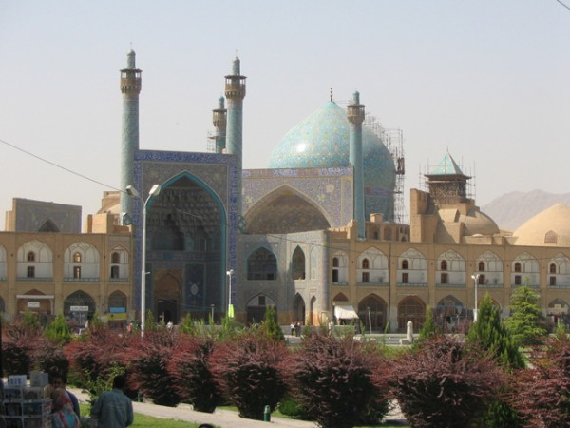
واَلسَّـلَامُ عَـَليْكُمْ وَ رَحْمَـةُ الـَّلـهِ وَ بَرَكَاتُه

Slide 24
Terima Kasih

